Slide 1
K-Means ile Futbolcu Segmentasyonu
Clustering · K-Means
Yağız Efe Çiçekçisoy
Foundations & Applications of AI · Assignment 1
Ekim 2026
Notes:
Aynı Transfermarkt verisiyle, etiket kullanmadan oyuncuları gruplara ayıran denetimsiz öğrenme modelimi anlatıyorum.

Slide 2
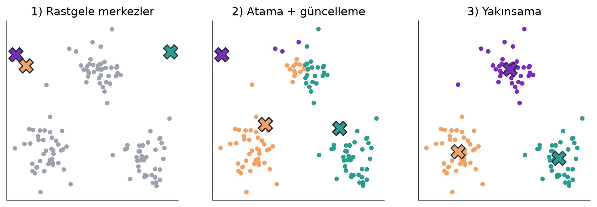
Temel fikir: benzer oyuncuları grupla
1 Başlat
K merkez seç (k-means++)
2 Ata
her oyuncu en yakın merkeze
3 Güncelle
merkez = grubun ortalaması
4 Tekrarla
merkezler sabitlenene kadar
Notes:
Doğru cevap yok; algoritma oyuncuları sadece özelliklerine bakarak, birbirine yakın olanları aynı kümeye koyuyor.

Slide 3
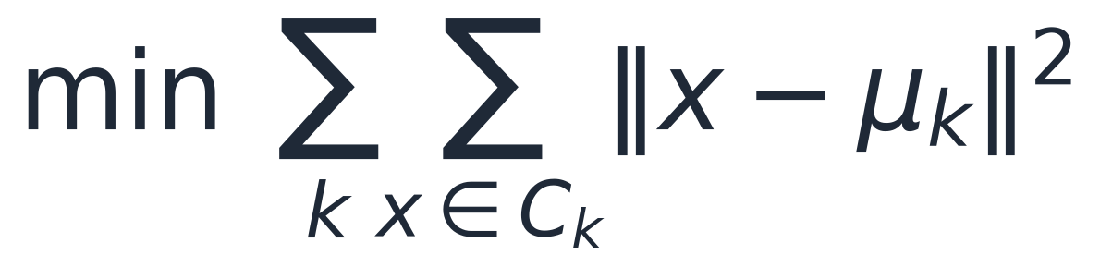
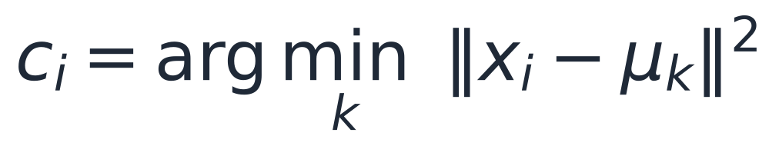
Matematik: merkeze yakınlık
Amaç
Her oyuncunun kendi küme merkezine (μ) uzaklığının karesini topla ve bu toplamı küçült.
İki adım, tekrar tekrar
Ata: her oyuncu en yakın merkeze gider. Güncelle: merkez, kümesindeki oyuncuların ortalaması olur.

Slide 4
Eğitim süreci
Özellik seçimi
10 sayısal özellik
Ölçekleme
StandardScaler
K = 2…10
inertia + silhouette
K seçimi
K≥3 içinde en iyi silhouette
Final model
K = 3, n_init = 10
Lloyd algoritması
Ata ve güncelle adımlarının her biri toplam uzaklığı azaltır ya da sabit tutar; bu yüzden algoritma her zaman yakınsar. Sonuç başlangıca bağlı olduğu için 10 farklı başlangıçtan en iyisi alınır.
Neden ölçekleme şart?
Toplam dakika binlerle, maç başına gol 0–1 arasında. Ölçeklemeden uzaklığı neredeyse sadece dakika belirlerdi.

Slide 5
Tahmin: yeni oyuncu hangi kümede?
Yeni oyuncu
10 sayısal özellik
Ölçekle
eğitimdeki ort. ve std ile
Uzaklık
3 merkeze olan mesafe
Küme
en yakın merkez
Örnek: Victor Osimhen
27 yaş · 279 maç · 161 gol · 52 milli maç
→ Küme 2: Kariyerli yıldızlar ve golcüler
Kümeleme etiket kullanmaz; piyasa değeri sadece sonradan kümeleri yorumlamak için kullanıldı.

Slide 6
Proje yolculuğum
Önce kendim kurdum, sonra AI Agent'ımdan aldığım önerileri inceleyip uyguladım

Slide 7
Veri ve özellikler
13.405
10
0
aktif oyuncu
sayısal özellik
etiket (denetimsiz)
Özellikler: yaş, boy, milli maç, milli gol, kariyer maç / gol / asist / dakika, maç başına gol, maç başına dakika
Benim kararım: one-hot kategorik sütunları (lig, uyruk) kullanmadım; 0/1 sütunlar mesafe hesabını bozar. Piyasa değerini de kümelemeye sokmadım; kümelerin anlamlı olup olmadığını test etmek için dışarıda tuttum.

Slide 8
Benim kurduğum ilk sürüm
Özellikler
10 sayısal sütun
Ölçekleme
StandardScaler
Elbow
K = 2…10 inertia
K = 5
dirseğe göz kararı
5
0,21
1,8–14,9M
küme (elbow ile)
silhouette
kümelerin ort. değeri (€)
Kümeler değere göre ayrışıyordu ama K seçimimin sayısal bir gerekçesi yoktu.

Slide 9
AI Agent'ımdan aldığım geliştirme önerileri
1
K seçimi
2
Ek ölçütler
3
Kaydet ve kullan
Önce
Önce
Önce
K=5'i elbow grafiğine göz kararı bakarak seçmiştim.
Tek ölçüt silhouette'ti.
Kümeler sadece terminalde görünüyordu.
Öneri → karar
Öneri → karar
Öneri → karar
Her K için silhouette hesaplamayı önerdi. Uyguladım; kuralla K=3 seçildi (0,21 → 0,33).
Davies-Bouldin ve Calinski-Harabasz eklemeyi önerdi. Ekledim; üçü birlikte raporlanıyor.
Modeli kaydedip yeni oyuncuya küme atamayı önerdi. predict.py ile uyguladım.

Slide 10
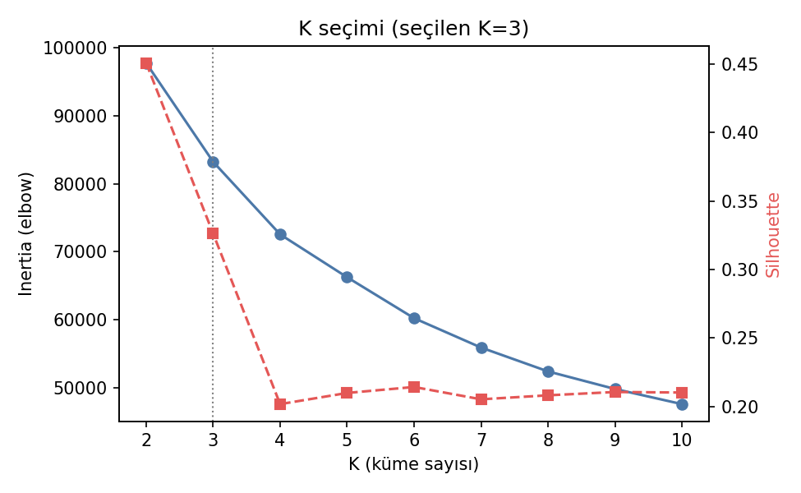
K seçimi: elbow ve silhouette birlikte
Kural
K=2 en yüksek (0,45) ama sadece "çok oynayan / az oynayan" ayrımı.
K≥3 içinde en iyi: K=3 (0,33).
K≥4'te skor 0,20–0,21'e düşüyor.

Slide 11
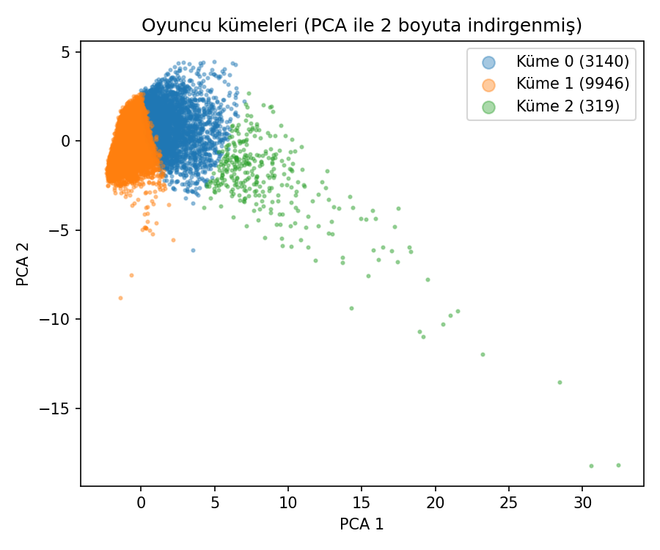
Bulunan 3 küme
Ort. yaş 26 → 32 → 33 · ort. maç 38 → 217 → 386 · ort. milli maç 5 → 18 → 70

Slide 12
Kümeleme ölçütleri (K = 3)
0,33
1,32
4.092
Silhouette (−1…1, büyük iyi)
Davies-Bouldin (küçük iyi)
Calinski-Harabasz (büyük iyi)
Yorum
Kümeleme piyasa değerini hiç görmedi, ama gruplar değere göre sıralandı (0,7 → 1,4 → 3,5M €): kümeler anlamlı.
Silhouette 0,33 orta düzey: oyuncular kesin tiplerden çok "az deneyimliden çok deneyimliye" uzanan bir çizgide dağılıyor.

Slide 13
Avantajlar ve sınırlar
✓
Güçlü yanlar
✗
Sınırlar
Basit, hızlı, 13 bin oyuncuda saniyeler
K önceden seçilmeli
Merkezler doğrudan yorumlanabilir
Küresel, benzer boyutlu kümeler varsayar
Yeni oyuncuya anında küme atanır
Aykırı değerlere ve ölçeğe duyarlı
Her adımda amaç fonksiyonu azalır
Kategorik özellikleri doğal işlemez

Slide 14
Sonuç
K göz kararı değil, kuralla seçildi: K=3, silhouette 0,21 → 0,33
Üç anlamlı grup: genç oyuncular, deneyimli düzenli oyuncular, kariyerli yıldızlar
Kod, model, grafikler ve rapor: github.com/yagizefecsoy/transfermarkt-ml-project

